Slide 1
第3章 存储器系统
主要内容：
主存储器
  SRAM 存储器
  DRAM 存储器
  只读存储器
  主存的组成
  主存容量扩展
  主存与 CPU 的连接
高速缓冲存储器（Cache）
  程序访问的局部性
  Cache 的基本工作原理
  Cache 与主存之间的映射方式
  Cache 的更新策略与替换算法
外存储器

Slide 2
3.1 存储器的分类
按存储介质分：
  半导体存储器、磁表面存储器、光存储器
按读写性质分：
  随机读写存储器（RAM）
    静态随机存储器（SRAM）；动态随机存储器（DRAM）
    由于它们存储的内容断电则消失，故称为易失性存储器
  只读存储器（ROM）
    掩膜型ROM，EPROM，EEPROM（包括Flash EPROM）
    由于其内容断电也不消失，故称为非易失性存储器
按在计算机中的层次作用分
  主（内）存储器、辅助（外）存储器、高速缓冲存储器（Cache）

Slide 3
3.2 存储器的层次化结构
存储器有3个重要的指标：
  速度
  容量
  每位价格
一般来说，速度越快，位价越高；容量越大，位价越低，速度越低。
速度
容量
／
价格 位
快
小
高
CPU
CPU
主机
寄存器
缓存
主存
磁盘
光盘
辅存
光盘
磁带
磁带
慢
大
低

Slide 4
3.2.1 存储器系统的层次
根据各种存储器的存储容量、存取速度和价格比的不同，将它们按照一定的体系结构组织起来，使所放的程序和数据按照一定的层次分布在各种存储器中。
按照存储器在计算机系统中作用的不同，可将它们划分为主存储器（内存）、辅助存储器（外存）和高速缓冲存储器等。

Slide 5
缓存-主存层次和主存-辅存层次
CPU
缓存
主存
辅存
（速度）
（容量）
缓存
主存
主存
辅存
主存储器
虚拟存储器
实地址
虚地址
物理地址
逻辑地址

Slide 6
3.2.2 存储系统运行遵循的原理
程序运行的局部性原理
  时间、空间和顺序
一致性原则和包含性原则
  一致性原则：同一个信息会同时存放于几个层次的存储器中，此时，该信息在几个层次的存储器中必须保持相同值。
  包含性原则：处于内层（靠近CPU）存储器中的信息一定包含在各外层的存储器中，即内层存储器中的全部信息一定是各外层存储器信息中一小部分的副本。

Slide 7
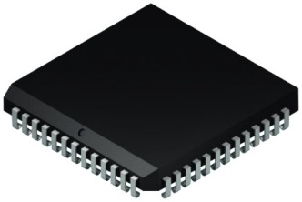
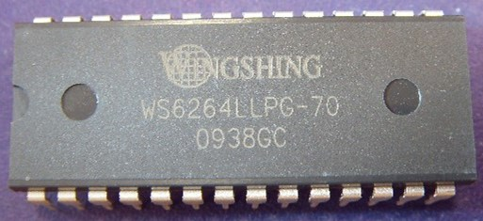
3.3 半导体随机存取存储器
3.3.1 静态随机存储器（SRAM）
W
Vcc
W
T3
T4
T5
T6
A
B
T1
T2
Z
静态随机存储元（存储1位二进制）

Slide 8
六管静态MOS存储元
W
Vcc
W
（1）组成
T3
T4
T1、T3：MOS反相器
T5
T6
T2、T4：MOS反相器
A
B
T1
T2
触发器
T5、T6：控制门管
Z
Z：字线，选择存储单元
存储元（存储1位二进制）
W、
W
位线，完成读/写操作
（2）假定：
A点低为“0”：T1导通，T2截止；
A点高为“1”：T1截止，T2导通。

Slide 9
（3）工作
W
Vcc
W
Z：加高电平，
T5、T6
导通，选中该单元。
T3
T4
T5
T6
写入：在W、W上分别加
A
B
高、低电平，写1/0。
T1
T2
读出：根据W、W上有无
电流，读1/0。
Z
（4）保持
静态随机存储元（存储1位二进制）
Z：加低电平，
T5、T6截止，该单元未选中，保持原状态。
只要电源正常，保证向导通管提供电流，便能维持一管导通，另一管截止的状态不变，∴ 称静态。
静态单元是非破坏性读出，读出后不需重写。

Slide 10
（5）SRAM存储信息原理：依靠双稳态电路内部交叉反馈的机制存储信息。
（6）特点：速度快,功耗较大,集成度较低，Cache。
SRAM静态存储单元的每个存储位需要4~6个晶体管组成。比较典型的是六管存储单元，即一个存储单元存储一位信息“0”或“1”。
静态存储单元保存的信息比较稳定，信息为非破坏性读出，故不需要重写或者刷新操作
结构简单、可靠性高、速度较快
占用元件较多，占硅片面积大，且功耗大，故集成度不高。

Slide 11
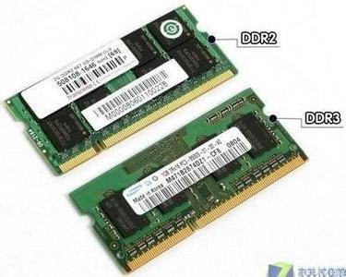
3.3.2 动态随机存储器（DRAM）
（1）动态随机存储单元
常见的动态RAM存储单元有三管式和单管式两种，靠电容存储电荷的原理来寄存信息。若电容上存有足够的电荷表示“1”，电容上无电荷表示“0”。
电容上的电荷一般只能维持1-2ms，即使电源不掉电，电容上的电荷会自动消失。因此，为保证信息的不丢失，必须在2ms内对存储单元进行一次恢复操作，该过程称为刷新。

Slide 12
动态随机存储器DRAM
行选择信号（Z）
T
C
刷新
放大器
C：记忆单元
T：控制门管
列选择信号
数据输入/输出线（W）
单管DRAM存储元

Slide 13
（2）DRAM存储信息原理：依靠电容存储电荷的原理存储信息。
（3）特点：功耗较低，集成度较高，速度较快。作主存，目前被各类计算机广泛使用。
单管单元是破坏性读出，读出后需重写。
在读出时，读出放大器又使相应的存储单元的存储信息自动恢复（重写），所以读出放大器还用作再生放大器。

Slide 14
（4）DRAM的刷新
刷新定义和原因
定期向电容补充电荷——刷新
动态存储器依靠电容电荷存储信息。平时无电源供电，时间一长电容电荷会泄放，需定期向电容补充电荷，以保持信息不变。
刷新方法
各动态芯片可同时刷新，片内按行刷新（按行读）。
刷新一行所用的时间
刷新周期（存取周期）
刷新一块芯片所需的刷新周期数由芯片矩阵的行数决定。
刷新周期的安排方式
集中式刷新 分散式刷新 异步刷新

Slide 15
CPU访存：
由CPU提供行、列地址，
随机访问。
对主存的访问
动态芯片刷新：
由刷新地址计数器提供行地址，定时刷新。
① 集中式刷新
2ms内集中安排所有刷新周期。
R/W
R/W
刷新
刷新
用在实时要求不高的场合。
2ms
50ns
死区
② 分散式刷新
各刷新周期分散安排在存取周期中。
用在低速系统中。
R/W
刷新
R/W
刷新
100ns

Slide 16
③ 异步刷新
各刷新周期分散安排在规定时间（例如2ms）内。
每隔一段时间刷新一行。
2ms
例.
≈15.6 微秒
每隔15.6微秒提一次刷新请求，刷新一行；2毫秒内刷新完所有行。
128行
R/W
R/W
刷新
R/W
R/W
刷新
R/W
15.6 微秒
15.6 微秒
15.6 微秒
刷新请求
刷新请求
（DMA请求）
（DMA请求）
用在大多数计算机中。

Slide 17
同步练习
1. 动态存储器 DRAM 的刷新原则是（ ）。
A ．各 DRAM 芯片轮流刷新
B ．各 DRAM 芯片同时刷新，片内逐位刷新
C ．各 DRAM 芯片同时刷新，片内逐字刷新
D ．各 DRAM 芯片同时刷新，片内逐行刷新
答案：D
2. 某机器的主存储器共 32KB ，由 16 片 16K×1 （内部采用 128 x 128 存储阵列）的 DRAM 芯片字和位同时扩展构成。若采用集中式刷新方式，且刷新周期为2ms ，那么所有存储单元刷新一遍需要（ ）个存储周期。
A . 128 B . 256 C . 1024 D . 16384
答案：A

Slide 18
3.4 只读存储器
1. 只读存储器（ROM）
  由芯片制造商在制造时写入内容，以后只能读而不能再写入。基本存储原理是以元件的“有／无”来表示该存储单元的信息（“1”或“0”），可以用二极管或晶体管作为元件，存储内容不会改变。
2. 可编程序的只读存储器（PROM）
  可由用户根据自己的需要来确定ROM中的内容，常见的熔丝式PROM是以熔丝的通和断开来表示所存的信息为“1”或“0”。刚出厂的产品，其熔丝是全部接通的。根据需要断开某些单元的熔丝（写入）。断开后的熔丝不能再接通了，因而是一次性写入的存储器。掉电后不会影响其所存储的内容。

Slide 19
只读存储器
3. 可擦可编程序的只读存储器（EPROM）
  利用浮动栅MOS电路保存信息，信息的改写用紫外线照射即可擦除。
4. 可电擦可编程序只读存储器（E²PROM）
  编程序原理与EPROM相同，但擦除原理完全不同，重复改写的次数有限制（因氧化层被磨损），一般为10万次。其读写操作可按每个位或每个字节进行，类似SRAM，但每字节的写入周期要几毫秒，比SRAM长得多。具有电擦除功能。
5. Flash Memory
  兼有ROM和RAM两者的性能。具有大容量、非易失性、低价格、可在线改写和高速度（读）等特性。发展很快很有前途的存储器。

Slide 20
3.5 主存储器的组成与控制
主存储器：计算机中存放当前正在执行的程序及其使用数据的存储器。
存储器的地址Ai:对存储单元进行顺序编号。
地址空间S:地址长度所限定能访问的存储单元数目。

Slide 21
主存储器的基本组成
控制信号
控制电路
M位地址总线
存
储
体
读
写
电
路
M
D
R
N位数据总线
M
A
R
地
址
译
码
器
MAR:存储器地址寄存器
MDR:存储器数据寄存器

Slide 22
存储器的结构及功能
1. 半导体存储器的基本组成
A₀
A₁
A_{F-1}
地址译码器
三态双向缓冲器
D₀
D₁
D_{W-1}
存储矩阵
存储控制逻辑
R/W
CE
CE

Slide 23
2.存储矩阵
一个基本单元电路只能存放一位二进制信息，为保存大量信息，存储器中需要将许多基本单元电路按一定的顺序排列成阵列形式，称为存储矩阵。排列方式：字结构和位结构。
  字结构：同一芯片存放一个字的多位，如8位。
    优点:选中某个单元，其包含的各位信息可从同一芯片读出。
    缺点：芯片外引线较多,成本高。
    适合容量小的SRAM。
  位结构：同一芯片存放多个字的同一位。
    优点：芯片的外引线少。
    缺点：需要多个芯片组合。
    适合DRAM 和大容量SRAM。
D7 D6 D0
1
0
2
1
3
127
字结构
1022
1023
位结构

Slide 24
3. 地址译码器
功能：接收系统总线传来的地址信号，产生地址译码信号后，选中存储矩阵中的某个或几个基本存储单元。
从结构类型上分类：单译码,双译码
  单译码方式适合小容量的存储器
    例如：地址线12根，对应4096个状态，需要4096根译码线。
  双译码方式适合大容量存储器(也称为矩阵译码器）
    分X、Y两个方向的译码
    例如：地址线12根，X、Y方向各6根，64×64=4096个状态，128根译码线。

Slide 25
地址译码电路
0
0
存储单元
1
单译码结构
双译码结构
  双译码可简化芯片设计
  主要采用的译码结构
A₅
A₄
A₃
A₂
A₁
A₀
1
A₂
A₁
A₀
行译码
译码器
64个单元
7
64个单元
0
1
7
63
列译码
A₅A₄A₃
单译码
双译码

Slide 26
4. 存储器控制电路
功能：通过存储器控制信号的引线端接收来自CPU或外部电路的控制信号，经过组合变换后对存储矩阵、地址译码器和三态双向缓冲器MDR进行控制。
基本引脚： CE（或CS）, R/W（或WE、OE）

Slide 27
3.6 主存储器与CPU的连接
一个存储器的芯片的容量是有限的，它在字数或字长方面与实际存储器的要求都有很大差距，所以需要在字向和位向进行扩充才能满足需要。根据存储器所需的存储容量和所提供的芯片的实际容量，可以计算出总的芯片数。
存储容量：存放信息的总数，容量=存储字数×字长。
  通常以字节 Byte为单位B、KB、MB、GB、TB
存取时间T_{A}:是存储器从接到寻找存储单元的地址码开始，到读出或存入数据为止所需的时间。
存储周期T_{M}：CPU连续两次访问存储器所需要的最短时间间隔。存储周期略大于存取时间，即T_{M}>T_{A}。

Slide 28
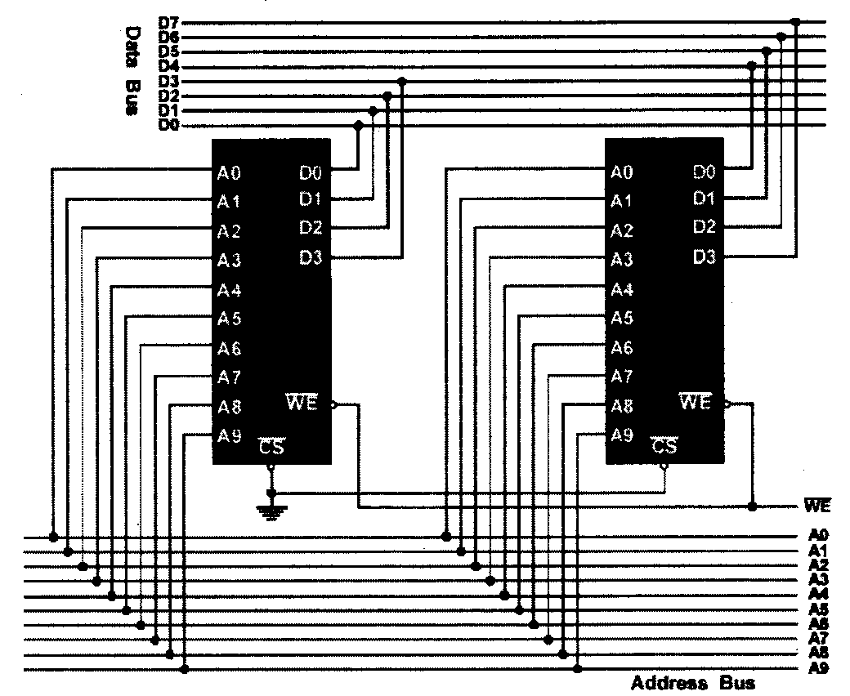
3.6.1 主存储器容量的扩展
1．位扩展
用多个存储器器件对字长进行扩充。
连接方式是将多片存储器的地址线、片选端、读/写控制端R/W相应并联，数据端分别引出。
1K×4的SRAM存储芯片构成1K×8的存储器（位扩展）

Slide 29
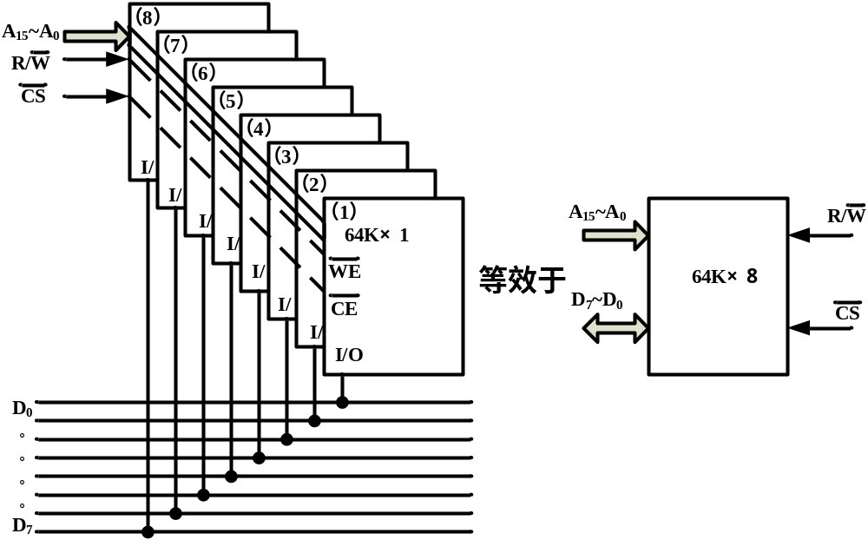
主存储器容量的扩展
位扩展（增加存储字长）
利用多个芯片扩充数据位。
多个位扩充的存储芯片的数据线连接于系统数据总线的不同位
其它对应连接
这些芯片应被看作是一个整体

Slide 30
例：用 2片2114（1K×4位）SRAM芯片组成容量为1K×8位的存储器。
A
9
•••
A
0
2114
2114
D
7
••
D
4
••
D
0
CS
WE

Slide 31
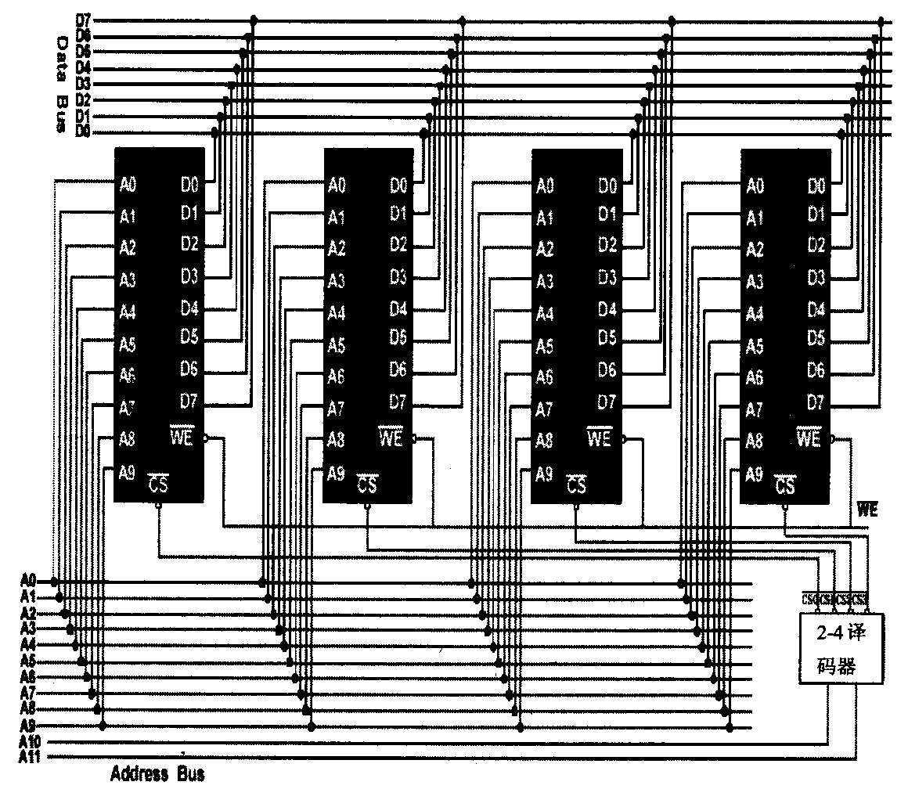
主存储器容量的扩展
2．字扩展
增加存储器中字的数量。
SRAM进行字扩展时，将各芯片的地址线、数据线、读/写控制线相应并联，而由片选信号来区分各芯片的地址范围。
1K×8 SRAM存储芯片构成4K×8的存储器（字扩展）

Slide 32
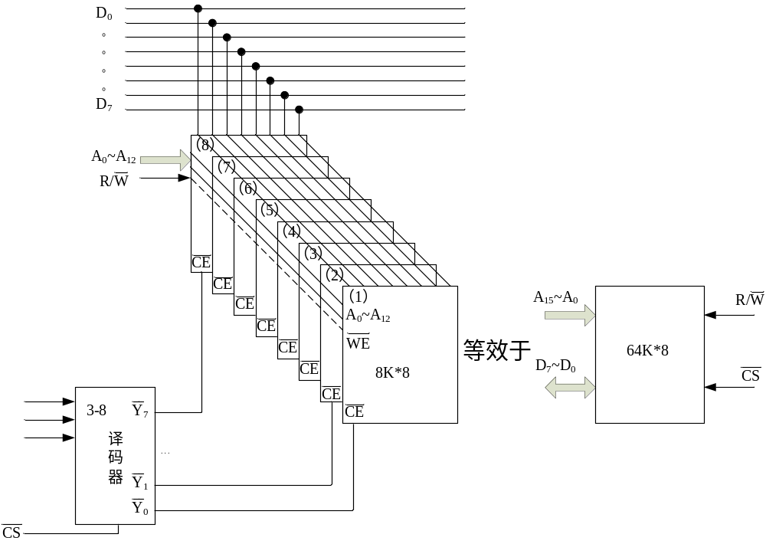
字扩展

Slide 33
采用专用译码器扩展
常用的采用专用译码器有2：4线译码器74139，
3：8线译码器74138和4：16线译码器4067等。
例：主存储器容量为64K×8位，而选用的存储器芯片容量为16K×8位，则主存储器由4个芯片组成。
16K芯片内的低14位地址直接连到地址总线的A13~A0。
片外高位地址A15A14采用2 ：4译码器进行选择。
低位地址分配给芯片内，高位地址形成片选逻辑。

Slide 34
地址分配范围
芯片号
选片地址
A₁₅ A₁₄
片内地址
A₁₃ A₁₂ A₁₁ A₁₀ A₉ A₈ A₇ A₆ A₅ A₄ A₃ A₂ A₁ A₀
地址范围
（16进制）
1
0 0
0 0 0 0 0 0 0 0 0 0 0 0 0 0
1 1 1 1 1 1 1 1 1 1 1 1 1 1
0000H~
3FFFH
2
0 1
0 0 0 0 0 0 0 0 0 0 0 0 0 0
1 1 1 1 1 1 1 1 1 1 1 1 1 1
4000H~
7FFFH
3
1 0
0 0 0 0 0 0 0 0 0 0 0 0 0 0
1 1 1 1 1 1 1 1 1 1 1 1 1 1
8000H~
BFFFH
4
1 1
0 0 0 0 0 0 0 0 0 0 0 0 0 0
1 1 1 1 1 1 1 1 1 1 1 1 1 1
C000H~
FFFFH

Slide 35
2:4译码器
B Y0
Y1
A Y2
Y3
A15
A14
A13
A12
…
A13 CS
A12 # 4
16K×8位
A0
WE D7~D0
A13 CS
A12 # 3
16K×8位
A0
WE D7~D0
A13 CS
A12 # 2
16K×8位
A0
WE D7~D0
A13 CS
A12 # 1
16K×8位
A0
WE D7~D0
…
…
…
…
…
…
…
…
A0
WE
8
8
8
8
8
D7~D0
字扩展存储器连接电路

Slide 36
3.字位扩展
字向和位向同时扩充。
按字长（位）方向扩展的芯片视为1组，并使该组内的芯片同时工作；
再在增加字数方向扩展组，且使各组芯片分时工作。
如果一个存储器的容量为M×N位，若使用L×K位存储器芯片，则该存储器共需要M/L×N/K个存储器芯片。
例：要组成64K×8位的存储器系统，目前有芯片规格为8K×4位,需用64/8 × 8/4=16片，连接电路如图所示。

Slide 37
A
15
C
3-8译码器
Y7
…
…
A
14
B
Y1
A
13
A
Y0
A
12
A
12
CS
A
12
CS
A
12
CS
8K×4
8K×4
…
×
A
11
A
11
A
A11
8K×4
11
CPU
…
…
…
…
…
…
…
A
0
A
0
1
R/
W
A
0
3
R/
W
A
15
R/
W
D
-
D
0
7
4
D
7
-
D
4
D
7
-
D
4
D
7
-
D
4
D
3
-
D
0
D
3
-
D
0
D
3
-
D
0
D
3
-
D
0
A
12
CS
A
12
CS
…
A
CS
8K×4
8K×4
12
8K×4
A
11
A11
A
11
…
…
…
…
…
…
A
2
R/
W
A
4
R/
W
A
16
R/
W
0
0
0
R/W
字位扩展存储器连接电路

Slide 38
地址分配范围
芯片组号 | 选片地址 A₁₅A₁₄A₁₃ | 片内地址 A₁₂A₁₁A₁₀A₉A₈A₇A₆A₅A₄A₃A₂A₁A₀ | 地址范围 （16进制）
1 | 0 0 0 | 0 0 …… 0 0 1 1 …… 1 1
2 | 0 0 1 | 0 0 …… 0 0 1 1 …… 1 1
3 | 0 1 0 | 0 0 …… 0 0 1 1 …… 1 1
4 | 0 1 1 | 0 0 …… 0 0 1 1 …… 1 1
5 | 1 0 0 | 0 0 …… 0 0 1 1 …… 1 1
6 | 1 0 1 | 0 0 …… 0 0 1 1 …… 1 1
7 | 1 1 0 | 0 0 …… 0 0 1 1 …… 1 1
8 | 1 1 1 | 0 0 …… 0 0 1 1 …… 1 1
0000H~1FFFH
2000H~3FFFH
4000H~5FFFH
6000H~7FFFH
8000H~9FFFH
A000H~BFFFH
C000H~DFFFH
E000H~FFFFH

Slide 39
3.6.2 存储器芯片与CPU的连接
地址线、数据线、控制线的连接
全译码和部分译码方式
（1）全译码
选片地址全部参加译码，有两种情况：
  实际使用的存储空间与CPU可访问的最大存储空间相同。
  实际使用的存储空间小于CPU可访问的最大存储空间，但对实际空间的地址范围有严格的要求。

Slide 40
【例】CPU给出的访存地址码长16位（A15~A0），即可访问的最大存储空间为64KB。而系统中实际使用的存储空间只有8KB，且选用的存储芯片容量为4K×2，并要求这8KB的地址范围必须在4000H~5FFFH范围内，问：
（1）应该采用何种扩展方式，使用多少存储芯片？
（2）画出扩展电路连接图，写出各芯片组的寻址范围。
解：
（1）需要采用字位扩展方式。需用的存储芯片片数：
8/4 × 8/2= 2（组）× 4（片/组） = 8片
（2）采用全译码方式时，按需将8片存储器扩展：分成2组，每组4片。

Slide 41
全译码方式CPU与存储器连接图
138
译码器
特点：所使用芯片的地址范围是唯一的
+5V
G₁
Y₀
G
2A
…
G
2B
C
Y₄
A
B
Y₅
15
A
Y₆
A
14
Y₇
A
13
A
12
A
11
A
11
4K×2
CS
A
11
CS
…
…
…
…
4K×2
A
0
A
0
⑤
A
0
①
CPU
A
CS
A
CS
11
11
4K×2
…
4K×2
…
A
0
⑥
A
0
②
A
11
4K×2
CS
A
11
4K×2
CS
…
…
A
0
⑦
A
0
③
注：数据线和
读写控制线未画
A
11
4K×2
CS
A
11
4K×2
CS
…
…
A
0
⑧
A
0
④

Slide 42
地址分配范围
使用芯片号 | A₁₅A₁₄A₁₃A₁₂ | A₁₁ A₁₀ A₉ A₈ A₇ A₆ A₅ A₄ A₃ A₂ A₁ A₀ | 译码 输出 | 地址范围
 | 0 0 0 0 | x x x x x x x x x x x x | Y0=0 | 0000H~0FFFH
 | 0 0 0 1 | x x x x x x x x x x x x | Y1=0 | 1000H~1FFFH
 | 0 0 1 0 | x x x x x x x x x x x x | Y2=0 | 2000H~2FFFH
 | 0 0 1 1 | x x x x x x x x x x x x | Y3=0 | 3000H~3FFFH
①②③④ | 0 1 0 0 | x x x x x x x x x x x x | Y4=0 | 4000H~4FFFH
⑤⑥⑦⑧ | 0 1 0 1 | x x x x x x x x x x x x | Y5=0 | 5000H~5FFFH
 | 0 1 1 0 | x x x x x x x x x x x x | Y6=0 | 6000H~6FFFH
 | 0 1 1 1 | x x x x x x x x x x x x | Y7=0 | 7000H~7FFFH

Slide 43
可见，按这种译码方式，当前使用的存储空间其地址范围被严格定义在4000H~5FFFH这8KB范围内，其系统最大可扩充到32KB的存储空间。
全译码方式的特点：所使用的芯片的地址范围是唯一的。
（2）部分译码方式
当实际使用的存储空间比CPU可访问的最大存储空间小，而且对其他地址范围没有严格要求的情况下，可采用该译码方式。

Slide 44
【例】某计算机CPU有16位地址总线（A15~A0），系统中实际使用的存储空间为8KB，选用的存储芯片容量为4K×8位，问：
（1）应该采用何种扩展方式，使用多少存储芯片？
（2）画出扩展电路连接图，写出各芯片组的寻址范围。
解：
（1）需要采用字扩展方式。需用的存储芯片片数：
8/4 = 2（片）
（2）实际使用的存储空间比CPU可寻址的空间小，且对地址范围没有严格要求，可采用部分译码。
扩展连接电路如图所示（未画出数据线和读写线）。

Slide 45
+5V
GND
74138
G1 Y0
G2A
G2B Y4
C Y5
B Y6
A Y7
…
…
A15
A14
A13
A12
A11
CPU
…
…
A11 CS
4K*8位
# 2
A0
A11 CS
4K*8位
# 1
A0
…
…
A0
部分译码方式电路图

Slide 46
例图中，A15是悬空的，这样CPU的最大可寻址的空间为64KB，而上例中被指定的4000H~ 5FFFH地址空间，就不再是唯一的地址了。
#1片的地址范围：
  4000H~4FFFH（ A15 =0）
  C000H~CFFFH（ A15 = 1）
#2片的地址范围：
  5000H~5FFFH （ A15 =0）
  D000H~DFFFH（ A15 = 1）
* 由于采用部分译码方式，各芯片的地址都出现了重叠区。

Slide 47
同步练习
1. 某计算机主存容量为 64KB。其中 ROM 区为 4KB，其余为 RAM 区，按字节编址。现在要用 2K×8 位的ROM 芯片和 4K×4 位的 RAM 芯片来设计该存储器，则需要上述规格的ROM 芯片数和 RAM 芯片数分别是（ ）。
A. 1、15 B. 2、15 C. 1、30 D. 2、30
答案: D
2. 下列有关RAM和ROM的叙述中，正确的是（ ）。
I、 RAM是易失性存储器，ROM是非易失性存储器
II、 RAM和ROM都是采用随机存取的方式进行信息访问
III、RAM和ROM都可用作Cache
IV、RAM和ROM都需要进行刷新
A. 仅I和II B. 仅II和III C.仅I, II，III D. 仅II，III，IV
答案: A

Slide 48
同步练习
3. 假定用若干个2k×4位芯片组成一个8k×8位存储器，则地址0B1FH所在芯片的最小地址是（ ）。
A. 0000H B. 0600H C. 0700H D. 0800H
分析：由2K×4 位芯片组成8K×8 芯片，共需要8 片：分4 组，每组两片2K×4 组成2K×8（位扩展）。其中每组中2 片2K×4 由同一地址访问。
  4组2KB存储器的地址范围分别是：
  0000 0000 0000 0000~ 0000 0111 1111 1111，即0000H~07FFH
  0000 1000 0000 0000~ 0000 1111 1111 1111 ，即0800H~0FFFH
  0001 0000 0000 0000~ 0001 0111 1111 1111 ，即1000H~17FFH
  0001 1000 0000 0000~ 0001 1111 1111 1111 ，即1800H~1FFFH
  可知，0B1FH属于第2组中的一个地址，所以这个地址所在芯片的最小地址为0800H。
  答案: D

Slide 49
小 结
主存储器特点
主存的基本组成：存储体、译码、控制
主存的基本操作：读、写
主存容量扩展：字、位、字与位同时扩展
存储器芯片与CPU连接
  译码
  片选

